Slide 1

教学内容和目标
学生能够了解并掌握
主题
成语故事
语言点
（1）“瞎子、分别、根、便”的意义和用法
（2）辨析“忽然”和“突然”的异同
（3）“寻找、确定、片面、连续、摸、碎、支、不要紧、反应”等词语的搭配
词汇
（1）“成语、则、（大）象、智慧、士兵、牙齿、胡说、尾巴、绳子、平、墙、
扇子、结论、善于、称、蹲、摇、摆、姿势、尽（力）、石头、哎、唉、
金属、硬”等本课其他重点词汇五级大纲词语的意义和用法
（2）理解本课6个非大纲词语的意义
（3）了解并掌握“扩展”板块10个“语言文字”类词语的意义和用法
篇章
（1）本课包含两个成语故事《盲人摸象》和《精诚所至，金石为开》。要求学生
阅读理解课文，掌握文章大意，并能运用所学语言、词语点叙述这两个故事。
（2）学习“有的放矢”这个成语，讨论做事时态度和目标的关系，并完成命题写作

Slide 2



Standard Course
HSK 5
Lesson 7

Slide 3
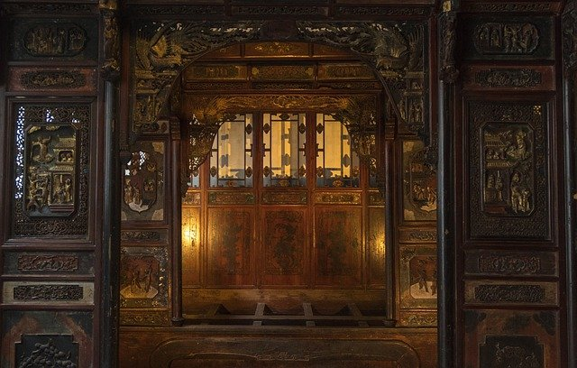

《HSK标准教程5--第七课》
HSK Standard Course 5 Lesson 7
第7课 成语故事两则
Lesson 7
Two Idiom Stories
Part 1

Slide 4




复习
Review
说出第六课中有关旅游节日的词语
名胜古迹、风景、合影、展览、结账、团、时差、国庆节、元旦、除夕.......

Slide 5
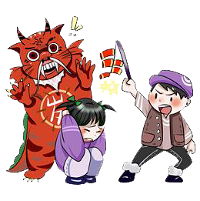
复习
听写句子、复习重点词、复述课文
Review
传说有个叫作“夕”的怪物，经常伤害百姓，大家虽然恨它，但是又很无奈。
七郎暗暗下定决心一定要杀死“夕”，替百姓除掉这个制造灾害的怪物。
天亮前又会逃得连影子都找不着了。
“夕”说不定晚上要出来伤害大家，让大家今晚熬夜等着。
“夕”吓得什么似的，急忙往外逃。
除掉“夕”以后，百姓纷纷对七郎表达谢意。

Slide 6
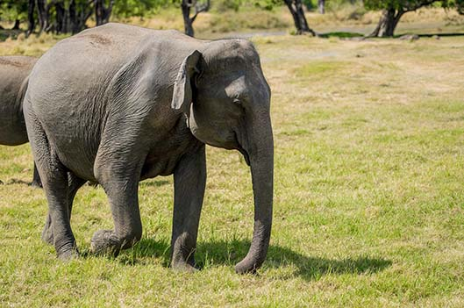
热身
耳 朵
ěr duo
绳 子shéng zi
出差
出差
wū rǎn
Warm-up
大象的各部位像什么？
身 子
shēn zi
扇 子
shàn zi
毛巾
毛巾
chū chāi
牙 齿
yá chǐ
墙
qiáng
牙膏
牙膏
尾 巴
wěi ba
角
jiǎo
污染
污染

Slide 7

生词
New Word
xún zhǎo
寻 找
v. to look for, to seek
shì bīng
士 兵
n. soldier
fēn bié
分 别
adv.
respectively, separately
jié lùn
结 论
n. conclusion
zhì huì
智 慧
n. wisdom
mō
摸
v. to touch, to feel,
to stroke
zé
则
m. (used for news
or writings) piece
xiā
瞎
n. blind people
suǒ yǐ
所 以
so
hú shuō
胡 说
v. to talk nonsense
píng
平
adj. flat, level
piàn miàn
片 面
adj. one-sided
chéng yǔ
成 语
n. idiom, set phrase
máng rén
盲 人
n. blind people
END

Slide 8
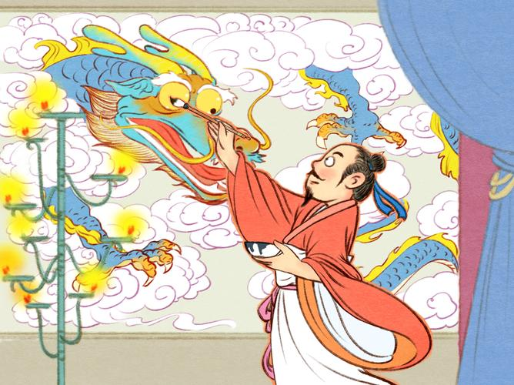

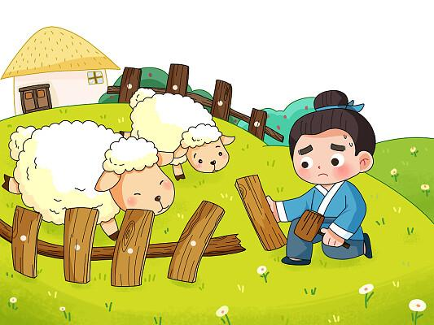
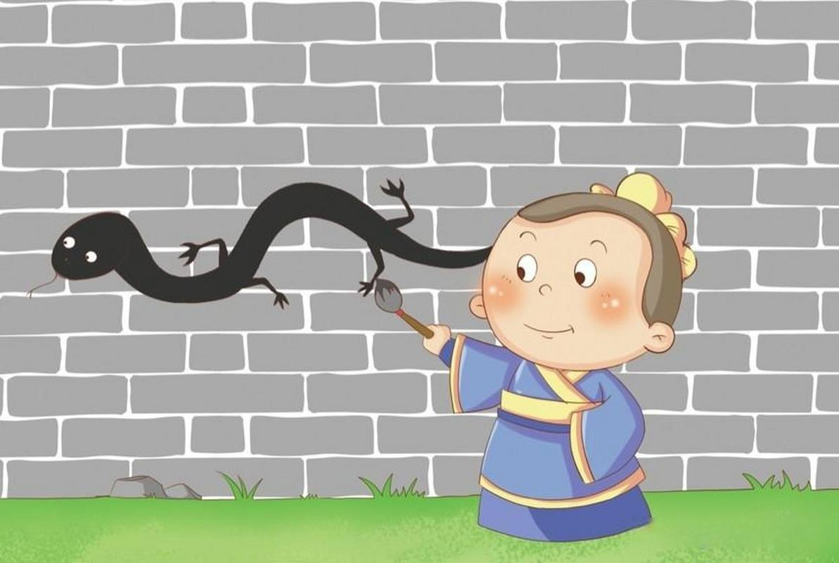
练一练
画龙点睛
Practise
亡羊补牢
chéng yǔ
成语
n. idiom, set phrase
人们长期以来习用的、简洁的词组或短句。
画蛇添足

Slide 9
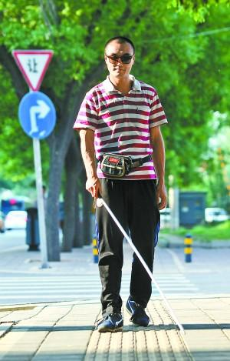
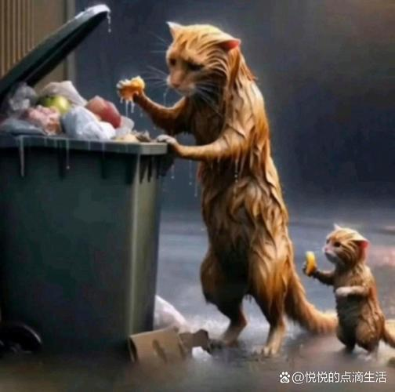
练一练
Practise
máng rén
盲人
n. blind people
xún zhǎo
这位盲人在寻找道路。
寻找
v. to look for,
to seek
小猫寻找食物。

Slide 10
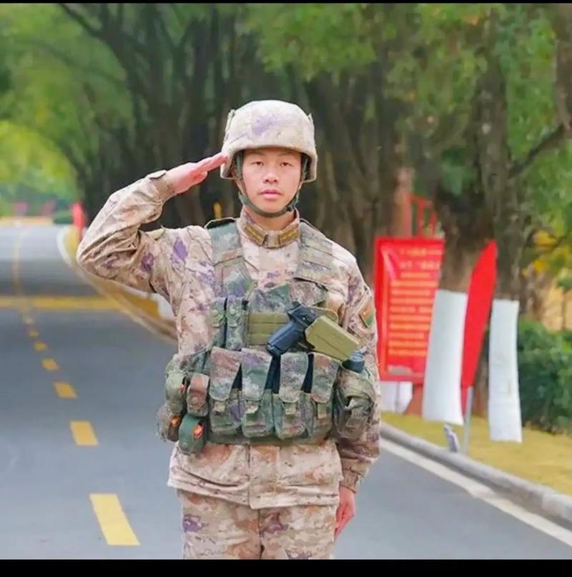
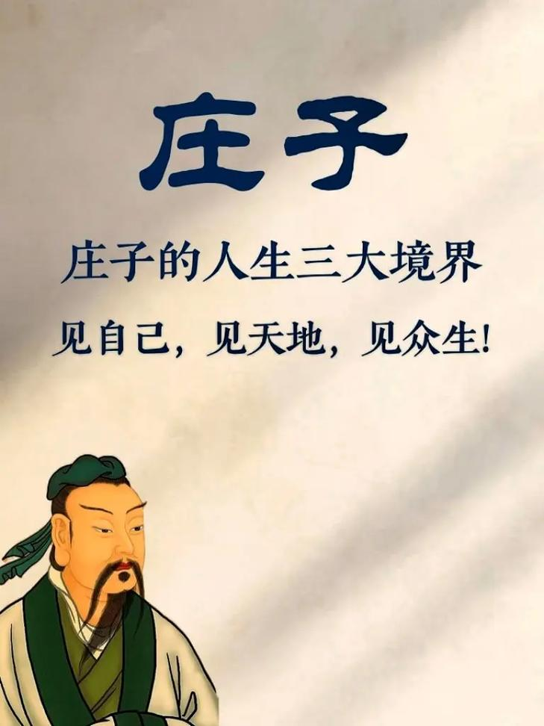
练一练
Practise
shì bīng
士兵
n. soldier
zhì huì
智慧
n. wisdom
庄子是一位很有智慧的人，他很早就看清楚了人生的意义。

Slide 11
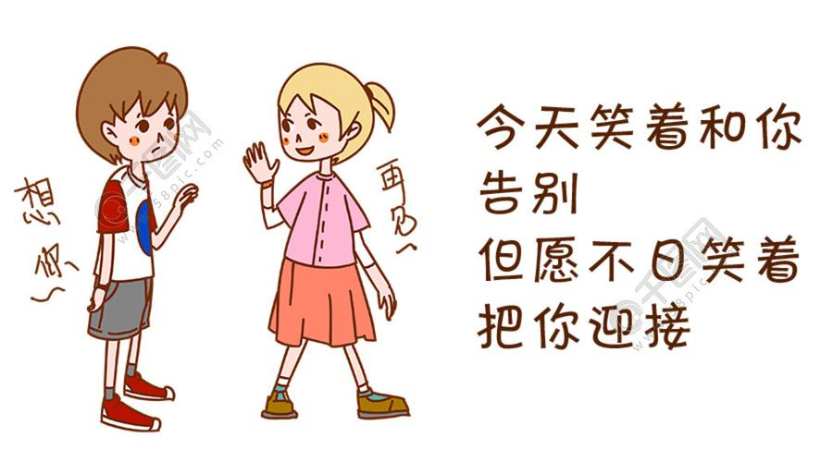
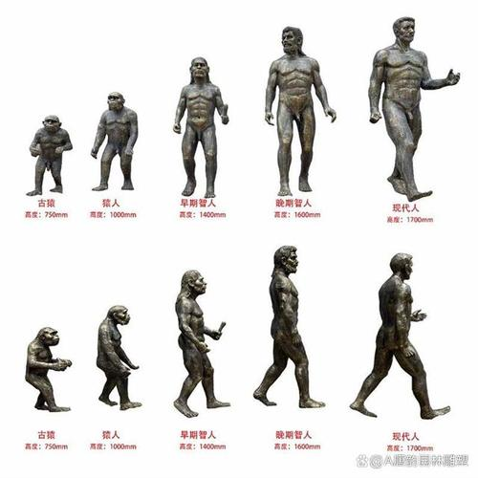

练一练
Practise
fēn bié
分别
adv. respectively, separately
同学们分别去不同地方寻找线索。
jié lùn
结论
n. conclusion
科学家经过多年的调查研究，得出人类是由猿猴进化来的。

Slide 12
练一练
Practise
chéng yǔ
máng rén
zhì huì
成语
n. idiom, set phrase
盲人
n. blind people
智慧
n. wisdom
shì bīng
fēn bié
xún zhǎo
jié lùn
士兵
n. soldier
分别
adv. respectively, separately
寻找
v. to look for,
to seek
结论
n. conclusion

Slide 13
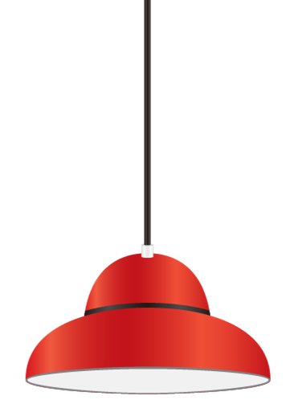

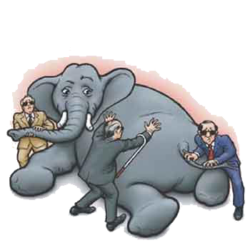
语言点
Language Point
聪明人用双手挡住了马的眼睛，对那个人说：“要是这马是你的，你一定知道马的哪只眼睛是瞎的。”
瞎
动词——
眼睛看不见
Động từ: mù
一天，他让士兵们去找一头大象和一些出生时眼睛就
瞎了的人回来。

Slide 14
语言点
Language Point
别听他瞎说，不用害怕。我们不会这么倒霉的。
瞎
副词——表示没有理由、没有根据或没有效果地做某事
Phó từ: linh tinh(không có căn cứ)
他自己的问题，他会想办法的，你就别替他瞎担心了。

Slide 15
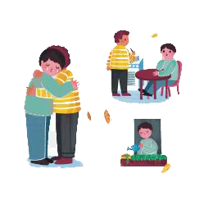

语言点
Language Point
分别是暂时的，我们以后一定会再见。
分别
动词——离别
Động từ: ly biệt. Xa cách
从毕业到现在，我们已经分别20年了，一直都没有联系。

Slide 16
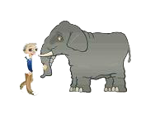
语言点
Language Point
我分别找两个人打听了这件事，他们的说法都是一样的。
分别
副词——
分头、各自
Phó từ: từng , lần lượt
士兵们分别去不同地方寻找，把找到的大象和盲人带到他面前。

Slide 17
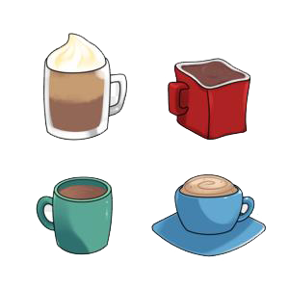
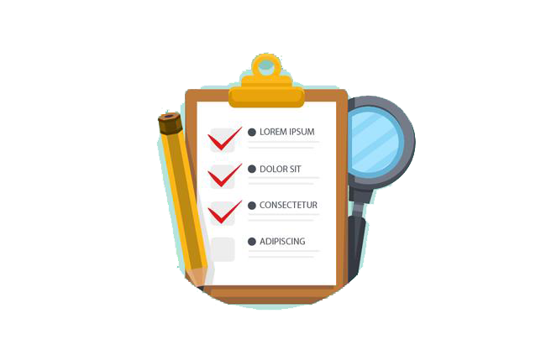
语言点
Language Point
一张桌子上放着三瓶饮料，分别是茶、可乐和咖啡。
分别
副词——
表示细数每一个
Phó từ: lần lượt từng cái
谈到对目前工作最不满意的地方，39.1%的被调查者认为休息时间太少，发展慢、工资太低分别占20.3%和20%。

Slide 18

语言点
Language Point
我不知道这两种做法有什么分别。
分别
名词——
区别、不同的地方
Danh từ: khác nhau
这两张照片的分别是一眼就看得出来的。

Slide 19

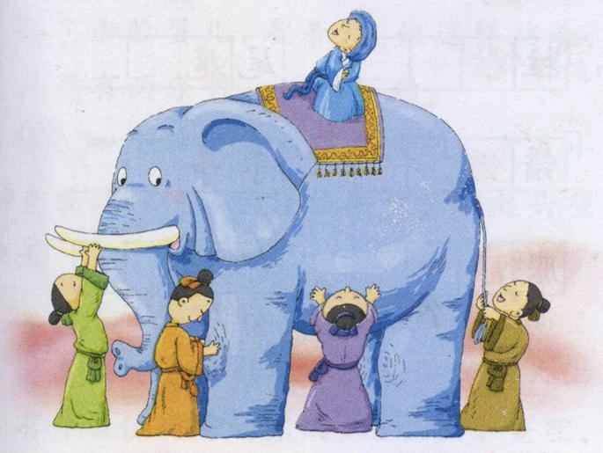
课文
Text 1
听课文，然后根据图片说一说你听到的故事

Slide 20
课文
Text
很久以前，有一个很有智慧的国王。一天，他让士兵们去找一头大象和一些出生时眼睛就瞎了的人回来。士兵们分别去不同的地方寻找，把找到的大象和盲人带到他面前。
国王叫盲人们去摸一摸大象，问他们：“你们觉得大象是什么样子的呢？”摸到牙齿的盲人说：“我觉得像一个角。”“胡说！”摸到尾巴的盲人说，“它像一条绳子。”摸到大象身子的盲人说：“我觉得像一面又高又平的墙。”“不，你们都错了，应该是像一把扇子。”这个盲人摸到了大象的耳朵。
国王笑了起来：“你们每个人都只摸到了一点，就认为自己了解全部了吗？只有片面的认识是不能下结论的。”

Slide 21


作业
Homework
作业
用“瞎”完成下列句子或对话。
1._____________，但她的脸上总是有美丽的微笑。
2.A：刚才的考试你考得怎么样？我有好几个题不会做。
B：________________________________？ ？减肥，连___________，____________呢？（何况）
3.你少跟他打交道，________________。

Slide 22
作业
Homework
作业
用“分别”完成下列句子或对话。
1.时间过得真快，____________________。（分别-动词）
2.A：快放寒假了，你们假期有什么打算？
B：________________________________？（分别-副词）
3.A：我们有三年没见面了吧？
B：________________________________。（分别-名词）

Slide 23
《HSK标准教程5--第七课》
HSK Standard Course 5 Lesson 7
第7课 成语故事两则
Lesson 7
Two Idiom Stories
Part 2

Slide 24
生词
New Word
suì
碎
v./adj.
to break into pieces; broken fragment-ary
nán fānɡ
南 方
n. south, southern part
láidejí
来得及
v. there’s still time (to do sth.)
chēng
称
v. to call,
to give sb.
a particular name
cāi
猜
v. to guess
zhǐhǎo
只好
adv. cannot but, to be forced to
gēn
根
n./m. long thin piece; a measure word for long and thing objects
fù xí
复 习
v. to review
fǒuzé
否则
conj. or, otherwise
dūn
蹲
v. to squat, to crouch
biàn
便
adv. used to indicate that sth. comes naturally under certain conditions or circumstances
yóu xì
游 戏
n. game
bǎi
摆
v. to put, to place,
to set in order
yáo
摇
v. to wave, to shake
END

Slide 25
练一练
Practise
chēng
dūn
称
v. to call, to give sb. a particular name
蹲
v. to squat,
to crouch
yáo
suì
bǎi
摇
v. to wave, to shake
碎
v./adj. to break into pieces; broken
fragment-ary
摆
v. to put, to place, to set in order

Slide 26
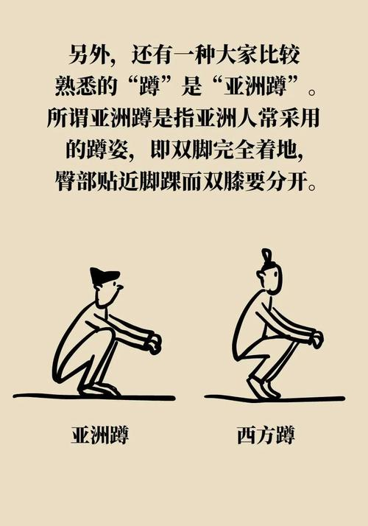
chēng
小刘是一位医生，我们都称他为刘医生。
称
v. to call, to give sb. a particular name
请问怎么称呼？
叫我小林就可以了。
西方大多数人蹲下去的时候，要把脚尖踮起来。
dūn
蹲
v. to squat,
to crouch
我们把脚掌全部触碰地面的蹲法称作亚洲蹲。

Slide 27
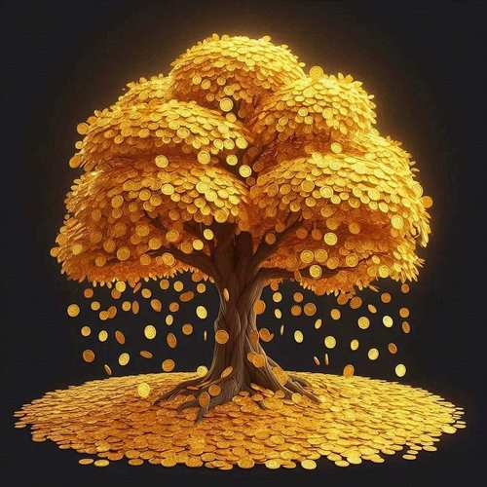

yáo
摇钱树
摇
v. to wave, to shake
这个游戏缺一个人，你快去摇一个人来。

Slide 28
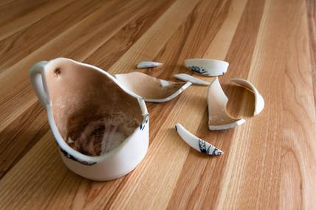
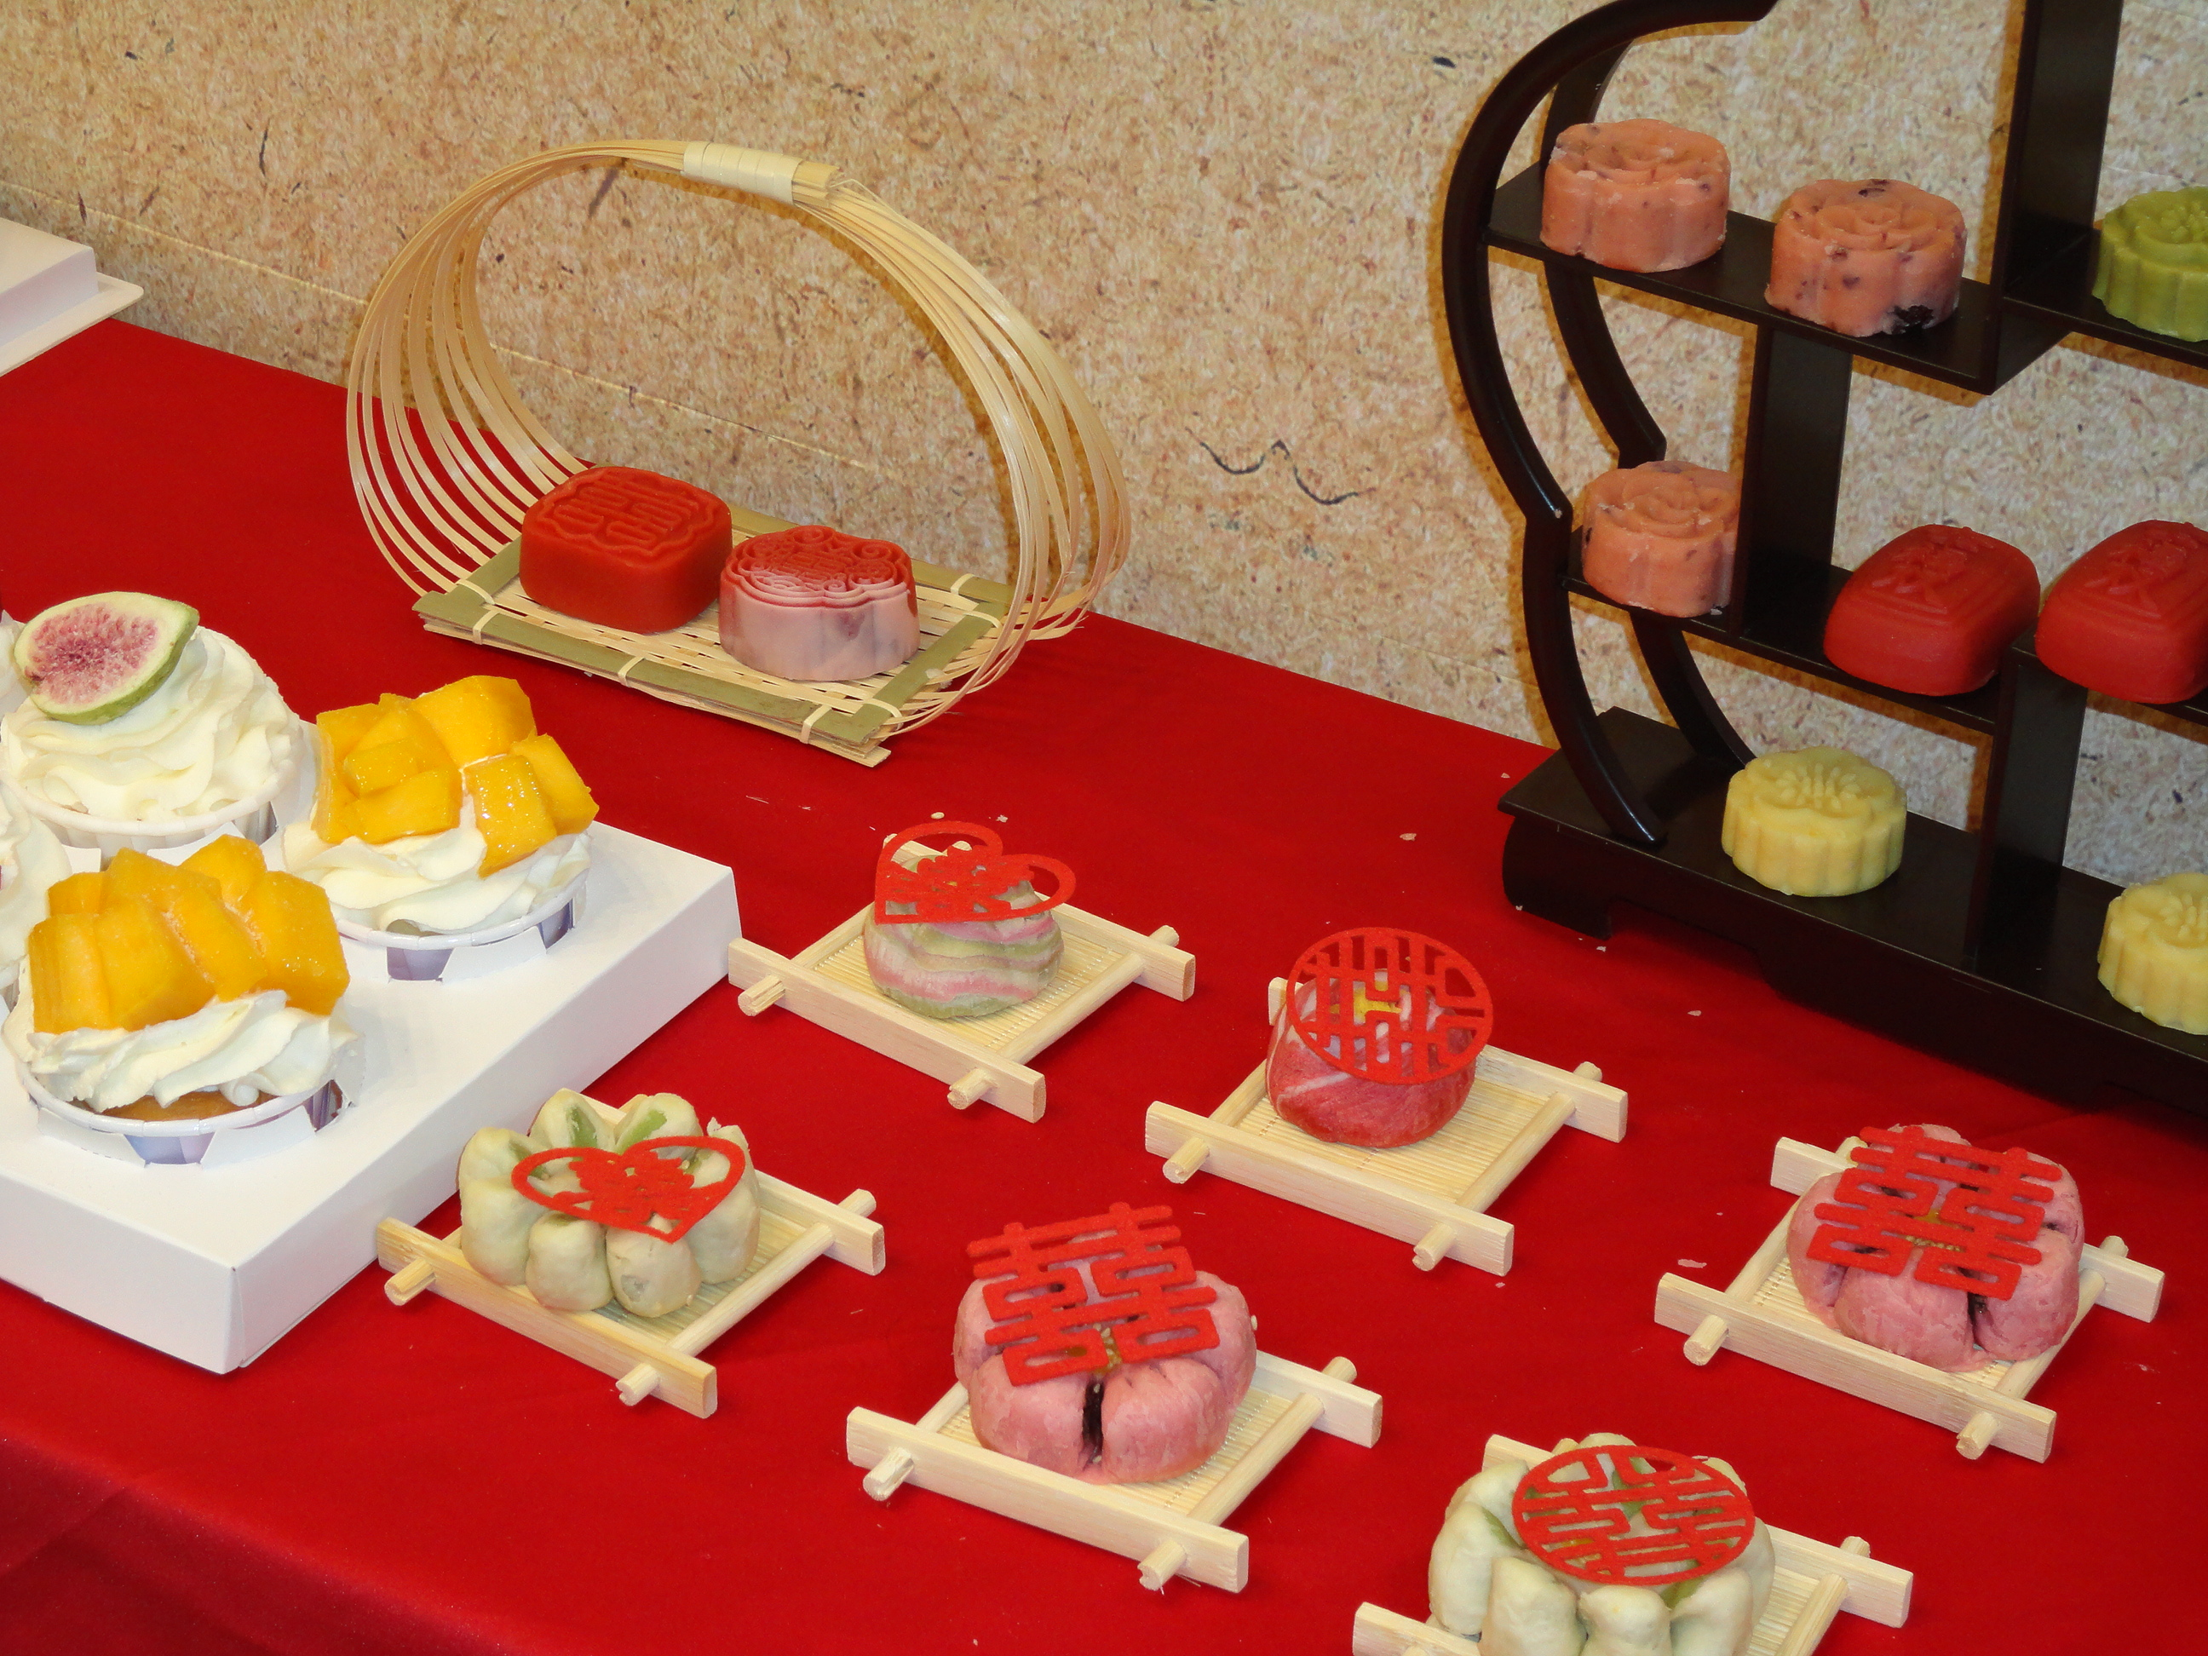
练一练
Practise
suì
打碎
碎
v./adj. to break into pieces; broken
fragment-ary
破碎
bǎi
摆
v. to put, to place, to set in order
这些蛋糕被摆在桌子上。

Slide 29

语言点
Language Point
这棵树的根又粗又长。
根
名词——植物在土里
向下生长的部分
Danh từ: rễ( cây)
这种植物的根下雨时会大量吸水，从而满足自身的需要。

Slide 30

语言点
Language Point
你这颗牙连牙根都坏了，平时难道不疼吗？
根
名词——
事物的基础
Danh từ: chân, gốc( của vật)
这件事还是得从根上解决，只解决表面问题是不行的。

Slide 31
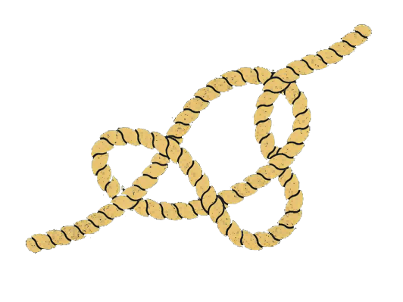
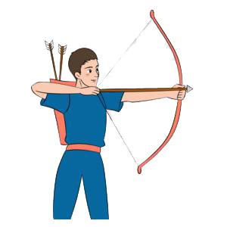
语言点
Language Point
摸到尾巴的盲人说大象像一根绳子。
根
量词——
用于细长的东西
Lượng từ của vật dài nhỏ( mũi tên, dây)
可是，这次他换了几根箭，都没能再射进去。

Slide 32

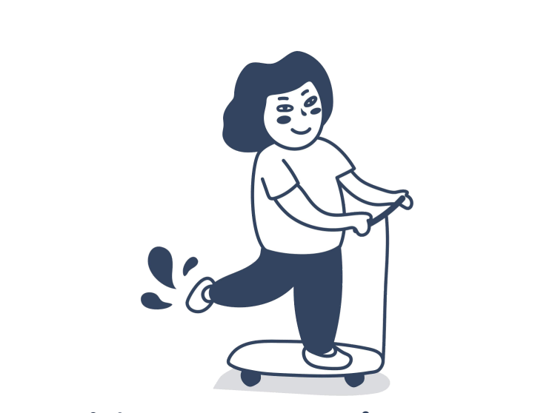
语言点
Language Point
楼上新买了一架钢琴，我们家便多了一些不安静。
便
副词——
就，常用于书面语
Phó từ =就
很多时候，仅仅是换一种心情，换一个角度，便可以从困境中走出来。

Slide 33
练一练
Practise
称 蹲 摇 摆 根 碎 便 便
那个孩子看他的妈妈不理他，______不再哭了。
便
刚买回来的鲜花______在桌子上，漂亮极了。
摆
老板看了一下合同，然后______头表示不同意。
摇
我的好朋友因为长得特别漂亮，人也聪明，所以被______为校花。
称

Slide 34
练一练
称 蹲 摇 摆 根 碎 便 便
Practise
听到这个消息，他的手抖了一下，玻璃杯掉到地上摔______了。
碎
一个盲人摸到了大象的尾巴，所以他觉得大象像一______绳子。
根
狮子悄悄地_____在那匹斑马后面的草丛里，等待机会。
蹲

Slide 35




生词
New Word
shàn yú
善 于
他是一个善于观察的孩子，总是可以找到重要线索。

Slide 36
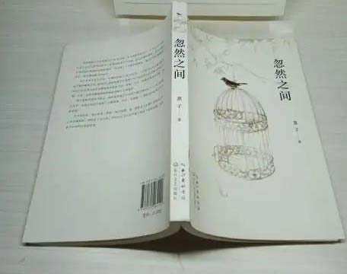
生词
New Word
hū rán
忽 然
忽然，天空中出现一只巨大的飞鸟。

Slide 37
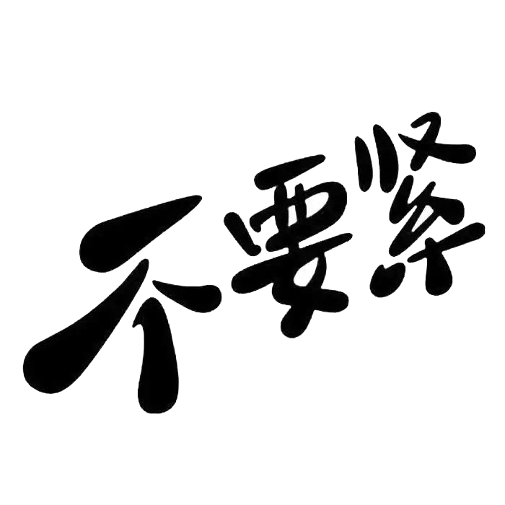
生词
New Word
bú yào jǐn
不 要 紧
小明摔跤了。
小林问他：“你不要紧吧？”

Slide 38

生词
New Word
写作业的时候我们要背挺直，这才是正确的姿势。
zī shì
姿 势
你跳舞的姿势不对。

Slide 39

jǐn (lì)
尽（力）
只要我们尽力了，这件事失败了也不要紧。

Slide 40

生词
New Word
què dìng
确 定
A:这道题选第二个选项。
B：你确定吗？

Slide 41
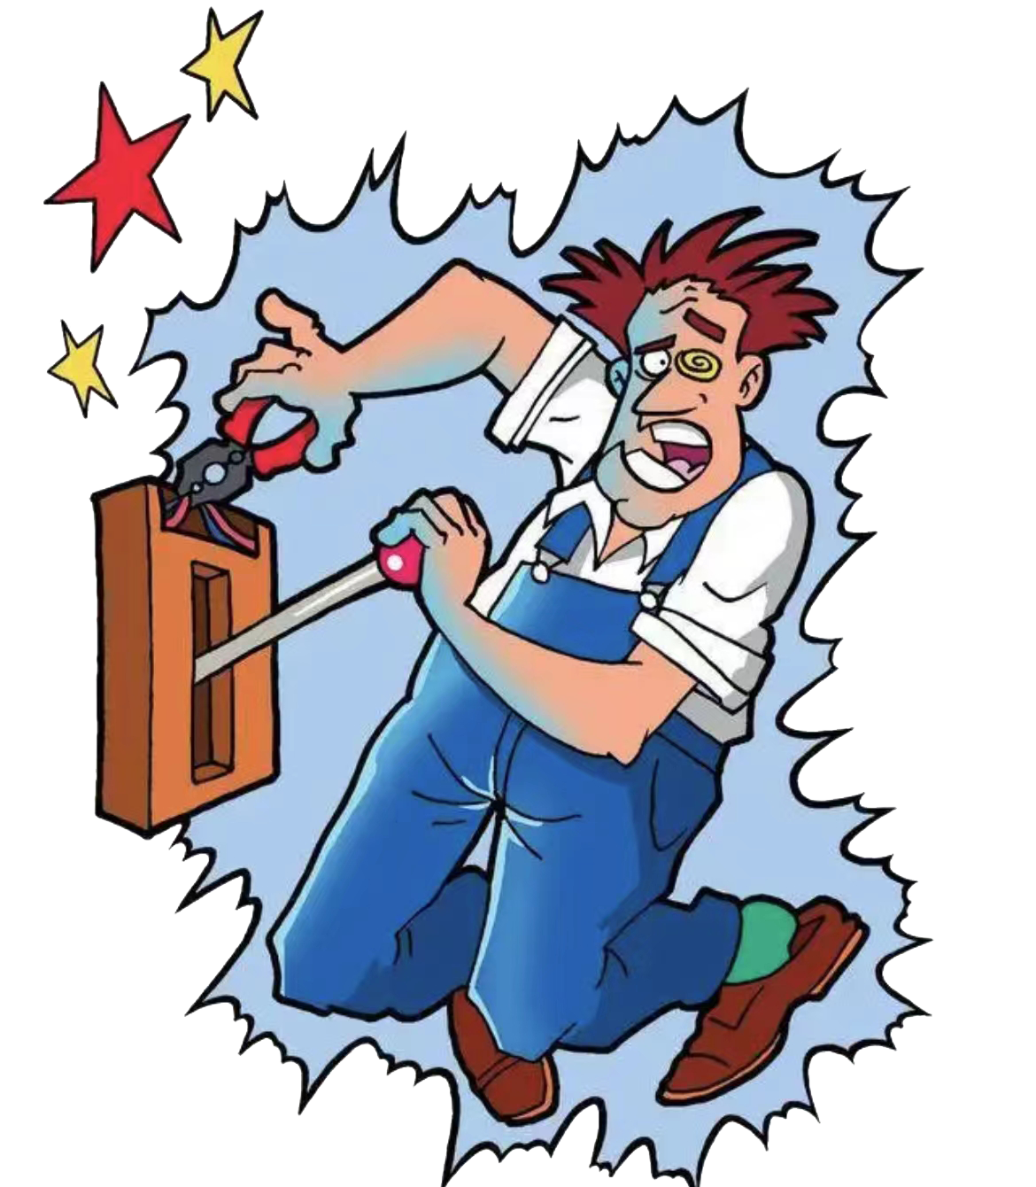
生词
New Word
fǎn yìng
反 应
还好他反应迅速，不然就被电到了。

Slide 42
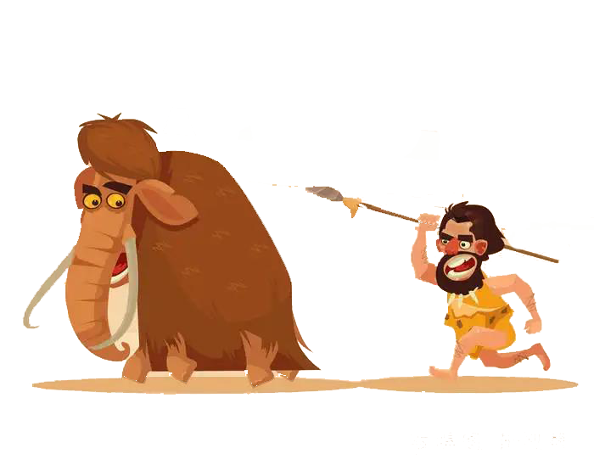
生词
New Word
dǎ liè
打 猎
古代的国君很喜欢去森林里打猎。

Slide 43
练一练
Practise
shàn yú
hū rán
bú yào jǐn
zī shì
善 于
v. to be good at
忽 然
adv. suddenly
不 要 紧
it doesn’t matter
姿 势
n. pose, posture

Slide 44
练一练
Practise
fǎn yìng
jǐn (lì)
què dìng
dǎ liè
反 应
v./n. to react; response
尽 (力)
v.
to try one’s best
确 定
v. to confirm, to make sure
打 猎
v. to go hunting

Slide 45
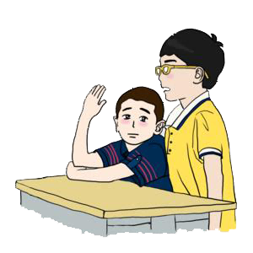
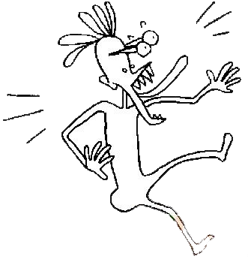
语言点
Language Point
表示很快发生，没有想到的意思。Biểu thị rất nhanh xảy ra, không ngờ tới
我们正在上课，他忽然/突然站了起来。
一天傍晚，他正带着士兵们在山中打猎，忽然/突然发现远处的草丛中蹲着一只大老虎。
“忽然”只能用在动词、小句前面。作副词 chỉ dùng trc động từ, câu nhỏ, làm phó từ
忽然
这件事太突然了！
形容词作谓语 tính từ làm vị ngữ
突然
形容词作补语 tính từ làm bổ ngữ
这件事发生得太突然了！
这突然的一声喊叫吓了我一跳。
形容词作定语 tính từ làm định ngữ

Slide 46

练一练
Practise
选词填空 ✓ ✕
 | 忽然 | 突然
他抱着小狗走到门口，__________ 想起妈妈不允许他在家里养小动物。
消息来得太__________了，我完全没有准备。
这是一个__________的变化，我们谁也没想到。
有个铁路工人__________就辞了职，买帆船出海了，你听说了吗？

Slide 47
练一练
片面
确定
善于
寻找
不要紧
尽力
确定
Practise
他在四处__________，但至今仍然没有结果。
寻找
不能这样__________地看问题，而要多方面地考虑。
片面
你__________他就是我们要找的那位英雄吗？
确定
我们班有个同学被车撞了，还好伤得不重，________。
不要紧
她很爱护学生，也很__________教育他们。
善于
别难过了，虽然成绩不理想，但你已经________了。
尽力

Slide 48
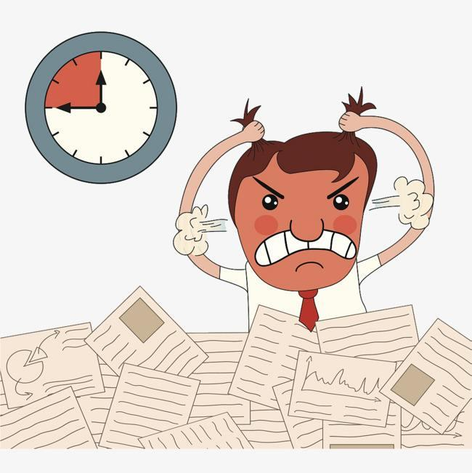

练一练
Practise
给括号里的词选择适当的位置
瞎
他A没回家，肯定是B公司有事，
你C着什么D急！
C
忽然
A半夜里，B他C睡着睡着，D坐了起来。
D

Slide 49
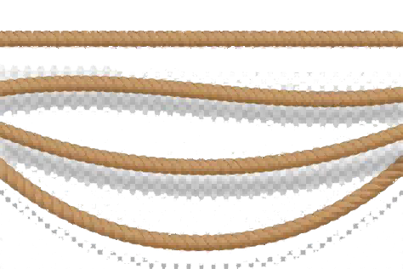
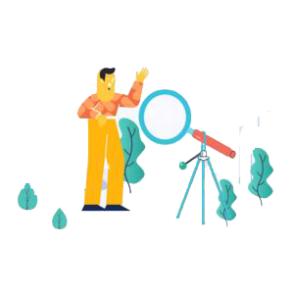
练一练
Practise
给括号里的词选择适当的位置
根
这么A美丽的B图画，竟然是用C绳子D做的！
C
他们A去两个B不同的城市做社会调查，想了解C南方和北方D不同的风俗。
分别
A

Slide 50
作业
Homework
作业
用“根”完成下列句子或对话。
植物靠__________________。（根-名词）
2.第一次用筷子的时候，______________________？（根-量词）
3.A：你今天去超市主要想买什么？
B: ________________________________？（根-量词）

Slide 51
作业
Homework
作业
用“便”改写句子。
他刚出门，发现没带钥匙，就转身回去拿。
他刚出门，发现没带钥匙，_____________________。
2.朋友不停地给她介绍男朋友，但是每次不是她不喜欢别人，
就是别人不喜欢她。
朋友不停地给她介绍男朋友，但是每次________________？
3.如果我们坚持原来的想法，这个工作是不可能完成的。
如果我们坚持原来的想法，______________________？

Slide 52
《HSK标准教程5--第七课》
HSK Standard Course 5 Lesson 7
第7课 成语故事两则
Lesson 7
Two Idiom Stories
Part 3

Slide 53
热身
Warm-up
你会射箭吗？射得准不准？

Slide 54
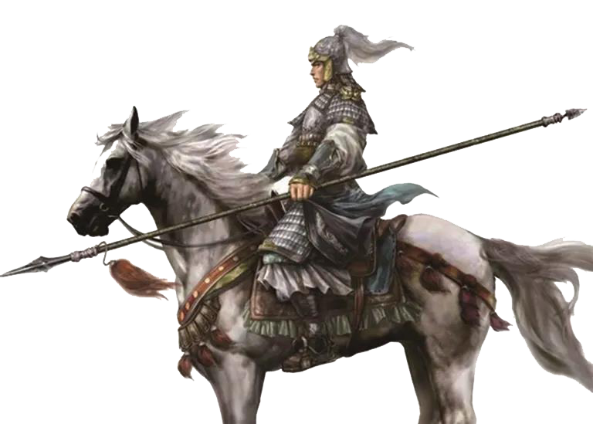
生词
New Word
jiāng jūn
将 军

Slide 55
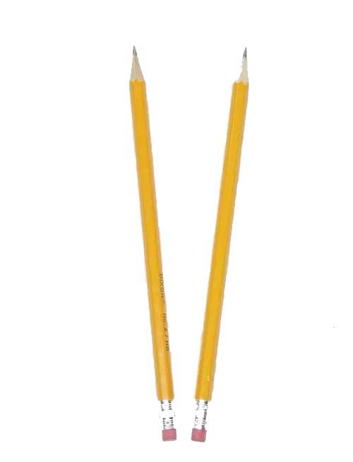
生词
New Word
一支笔。
一支树枝。
zhī
支

Slide 56
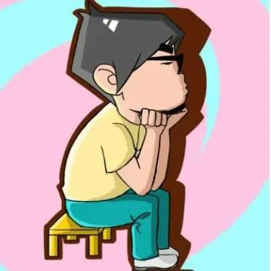
生词
New Word
他上课的时候全神贯注。
quán shén guàn zhù
全 神 贯 注
注意力集中

Slide 57
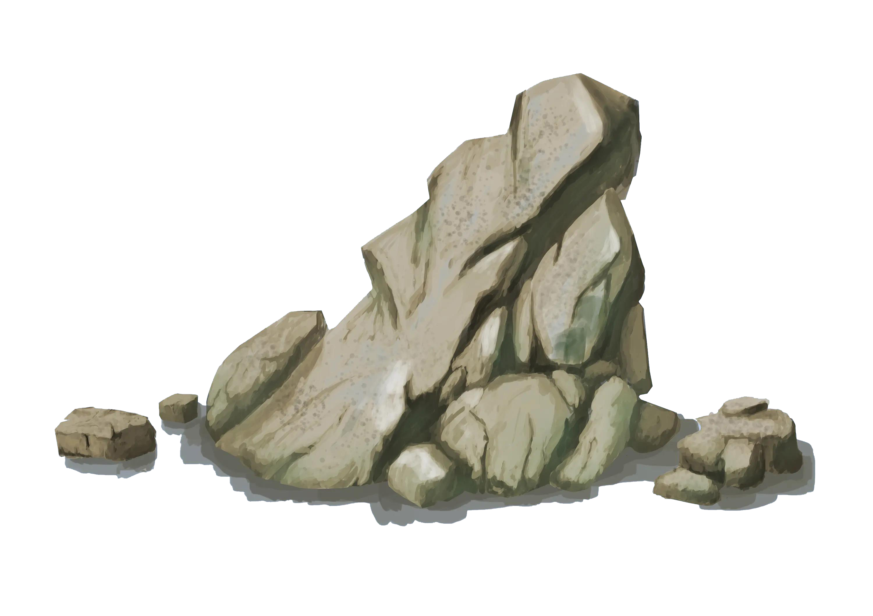
生词
New Word
shí tou
石 头

Slide 58
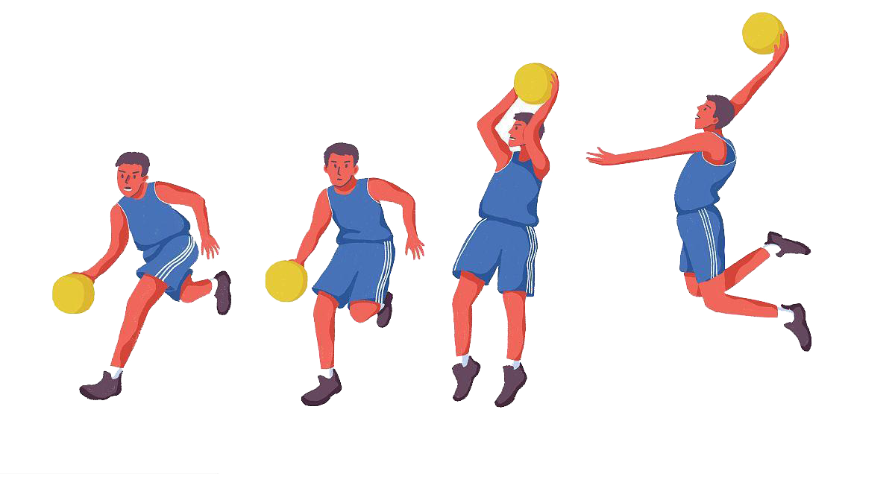
生词
New Word
他连续进了3个球，太厉害了！
lián xù
连 续
不间断

Slide 59
复习
Review
jiāng jūn
shí tou
zhī
lián xù
将 军
n. (military rank) general
石 头
n. stone, rock
支
m. used for long, thin,
inflexible objects
连 续
v.
to be continuous,
to be in succession

Slide 60
生词
New Word
láidejí
来得及
v. there’s still time (to do sth.)
nán fānɡ
南 方
n. south, southern part
fǒu zé
否则
conj. or, otherwise
cāi
猜
v. to guess
zhǐhǎo
只好
adv. cannot but, to be forced to
yìng
硬
adj. hard, tough
jīn shǔ
金 属
n. metal
ài
唉
int.
sighing sound indicating sadness or regret
fù xí
复 习
v. to review
fǒuzé
否则
conj. or, otherwise
āi
哎
int.
used to express surprise
or dissatisfaction
yóu xì
游 戏
n. game
gǎn
杆
n. pole, shaft
tián kòng
填空
v. to fill in a blank
END

Slide 61
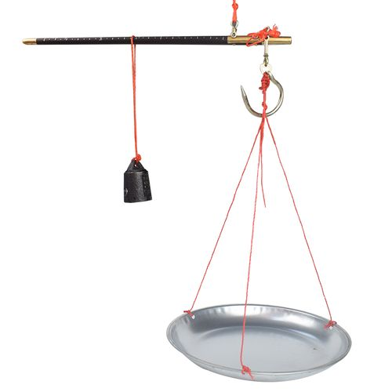
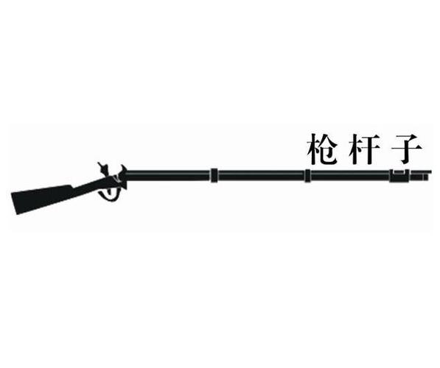
秤杆chènɡ ɡǎn
gǎn
杆
n. pole, shaft
秤杆大多数是由木头做的。
jīn shǔ
yìng
枪杆子是由金属做的。
金 属
n. metal
硬
adj. hard, tough
铁、金、铜、银
这些金属中，铁是最硬的。

Slide 62
āi
哎，你怎么也在这里？
哎
int. used to express surprise or dissatisfaction
哎呀，你怎么还没出发呀？
ài
唉，怎么又考砸了！
唉
int. sighing sound indicating sadness
or regret
唉，要是我好好准备就好了。

Slide 63

练一练
Practise
每天我一回家，可爱的小狗就 着尾巴冲我跑过来。
摇
摸
摇

Slide 64
练一练
Practise
对我们提出的意见，老板还没有做出 。
反应
反映
反应

Slide 65
练一练
Practise
我真的需要休息了，我已经 工作20个小时了。
连续
继续
连续
继续：tiếp tục 延续某个动作或状态，动作中断后重启。
eg：休息后继续跑步。
连续：liên tục无间断的重复或持续，多次重复行为。自然现象描述。
eg：他连续迟到三次。
雨水连续下了一周。

Slide 66
练一练
Practise
，我想到了一个办法，你们看看行不行。
哎
唉
哎

Slide 67
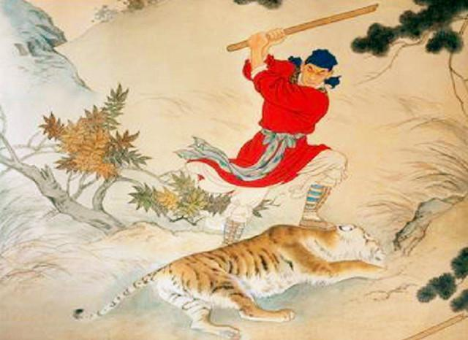
课文
Text
李广射箭的时候是什么样的？
他以为自己射的是什么？实际上呢？
他再试的结果是怎样的？为什么会这样？

Slide 68
课文
李广射箭的时候是什么样的？
Text
西汉时期有一位著名的将军叫李广，他善于骑马射箭，作战勇敢，被称
为“飞将军”。一天傍晚，他正带着士兵们在山中打猎，忽然发现远处蹲着一只大老虎。士兵们都紧张地围了上来，想要保护他。李广摇摇头，表示不要紧。只见他从箭袋里取出一支箭，摆好姿势，全神贯注，用尽全力向老虎射去。
请用重点词语复述故事：
将军、善于、打猎、蹲、不要紧、全神贯注

Slide 69
他以为自己射的是什么？实际上呢？
课文
Text
他再试的结果是怎样的？为什么会这样？
过了一会儿，老虎没什么反应，士兵们小心地走上前去，想确定它是不是死了。没想到仔细一看，被射中的竟不是老虎，而是一块形状很像老虎的大石头，而且一整支箭几乎全都射到石头中去了！大家都很吃惊，连李广自己都不相信他能有这么大的力气，于是他想再试试。可是，这次他连续换了几根箭，都没能再射进去，有的箭头碎了，有的箭杆断了，而大石头一点儿变化也没有。“哎，怎么会这样？”士兵奇怪地你看我，我看你。“唉！大概是我不够用心了吧！”李广也无奈地说。
请用重点词语复述故事：反应、确定、竟不是、吃惊、连续、无奈

Slide 70
课文
Text
人们对这件事情感到很不解，就去问当时最有影响力的学者扬雄。扬雄回答说：“如果诚心实意，即使像金属和石头那样硬的东西也会被打动。”“精诚所至，金石为开”这一成语也便由此流传下来。
“精诚所至，金石为开”是什么意思了吗？

Slide 71
作业
Homework
作业
射箭的时候，我们要对准目标。这个目标，在古代叫做“的”，也就是我们今天说的“目的”的“的”；而箭，在古代叫做“矢”。连起来就是成语“有的放矢”。
请以“有的放矢”为题，谈一谈你对做事情时态度和目标的看法。尽量用上本课所学的生词，字数不少于100字。

Slide 72




《HSK标准教程5--第七课》
HSK Standard Course 5 Lesson7
再见 Bye
再见

